Slide 1
9.2 使用视图

Slide 2
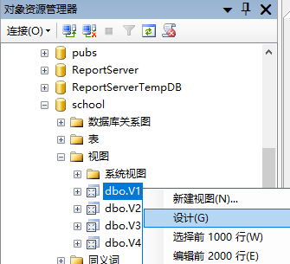
9.2.1 查看视图定义
方法一：使用视图设计窗口查看视图的定义
操作步骤：
① 如右图所示，在对象资源管理器右击要查看定义的视图（如VI），在快捷菜单中选择“设计”。

Slide 3
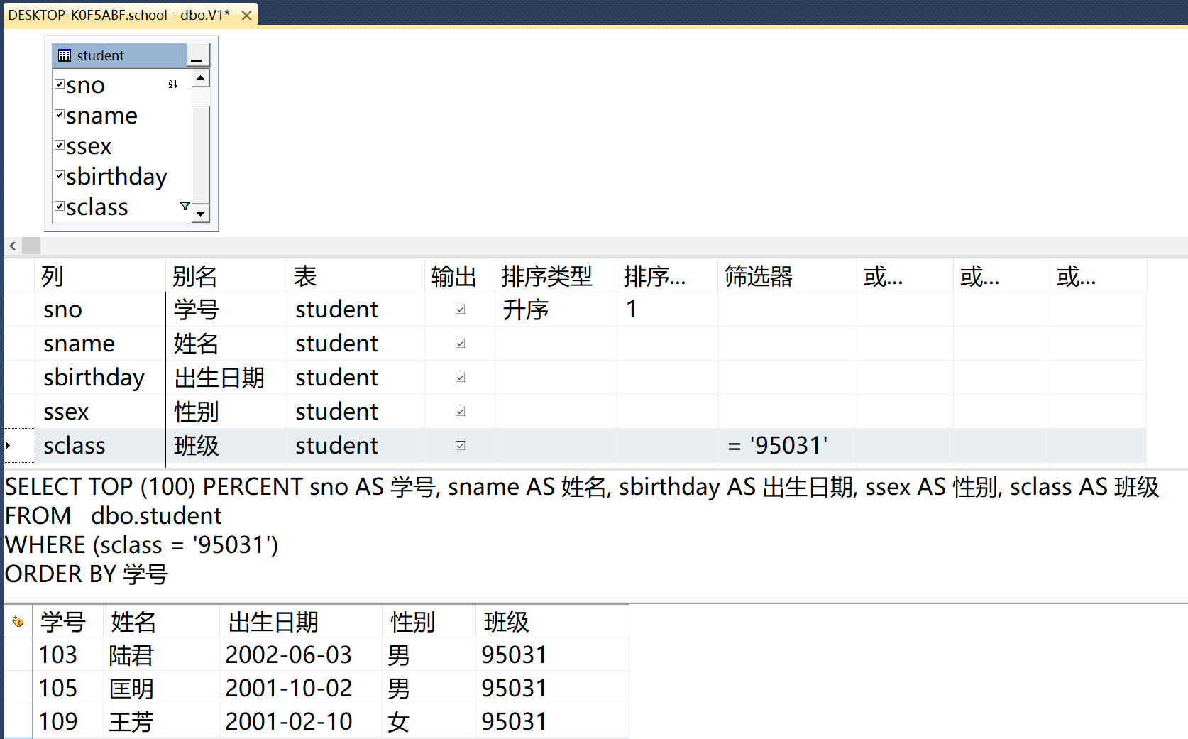
② 打开如下视图的设计窗口可以查看视图的定义，也可以修改视图的定义。
在SQL语句窗格中的SELECT语句即为视图的定义。

Slide 4
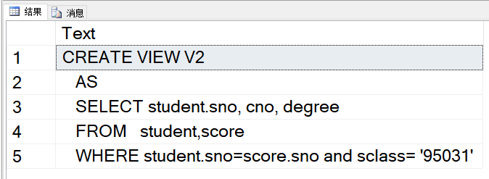
方法二：执行系统存储过程sp_helptext查看视图的定义
语法格式为：
EXECUTE sp_helptext 视图名称
【例1】查看视图V2的定义。
EXECUTE sp_helptext V2
运行结果:
只能查看不能修改。

Slide 5
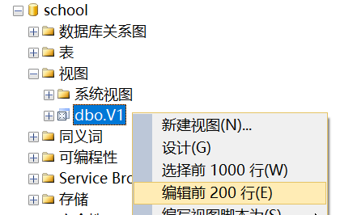
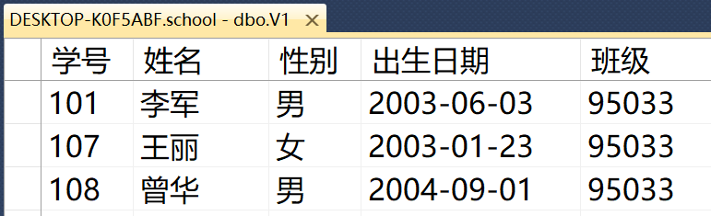
9.2.2 查看视图数据
方法一：在视图编辑窗口查看视图数据
操作步骤：
① 如下图所示，在对象资源管理器中右击要查看数据的视图，在快捷菜单中选择“编辑前n行”。
②打开如下视图编辑窗口可以查看视图数据，也可以修改视图中的某些数据。

Slide 6
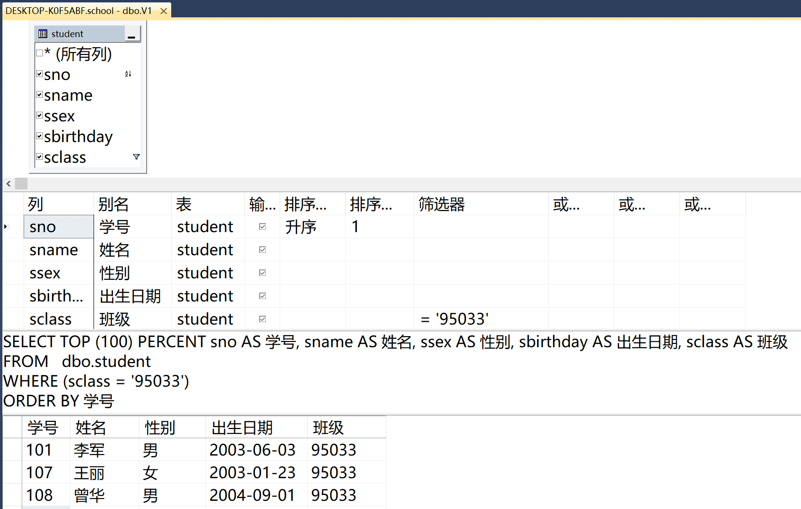
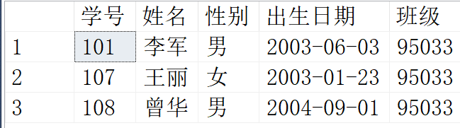
方法二：在视图设计窗口的SQL结果窗格查看视图数据。
方法三：使用SELECT查询语句查看视图数据。
SELECT * FROM V1
数据只能查看不能修改。
数据只能查看不能修改。

Slide 7
9.2.3 通过视图操作基本表中的数据
1.在视图中插入记录
只有行列子集视图才可以插入记录。
向视图中插入记录实际上是向基本表中插入记录。
向视图中插入记录的方法：
使用图形界面
使用INSERT语句
同向基本表中插入记录的方法。
Notes:
数据操作包括增删改三种操作

Slide 8
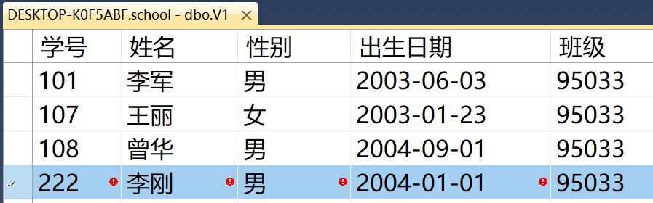
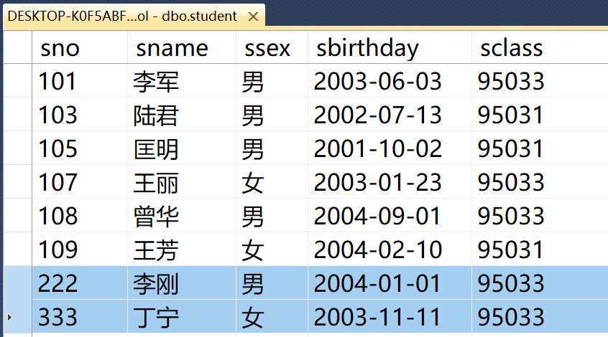
【例2】通过视图编辑窗口向视图V1中插入记录。
student表
操作方法同向基本表中插入记录。
【例3】使用INSERT语句向视图V1中插入记录。
向视图V1中插入记录实际是向基本表student中插入了数据！
INSERT INTO V1
VALUES('333','丁宁','女','2003-11-11','95033')
语句同向基本表中插入记录。
Notes:
打开student表的编辑窗口可以看到，后面的两条记录是通过视图插入到基本表中的。
再次说明了视图中的数据就是基本表中的数据

Slide 9
2.在视图中修改数据
修改视图中的数据实际上是修改基本表中的数据。
修改视图中的数据时，不能同时修改来自多个基本表的数据。
不能修改通过计算得到的数据。
如果在创建视图时指定了WITH CHECK OPTION选项，则使用视图修改数据时，必须保证修改后的数据满足视图定义条件。
修改视图中数据的方法：
使用图形界面
使用UPDATE语句
同修改基本表中数据的方法。
Notes:
这里就不再举例了

Slide 10
3.删除视图中的记录
只有行列子集视图才允许删除记录。
删除视图中的记录实际是删除基本表中的记录。
删除视图中记录的方法：
使用图形界面
使用DELETE语句
同删除基本表中记录的方法。
Notes:
这里就不在赘述了

Slide 11
9.2.4 视图数据查询
对视图进行查询时系统会自动转换成对基本表的查询，即查询视图数据实际是查询基本表中的数据。
查询视图数据的方法同查询基本表的方法一样。

Slide 12
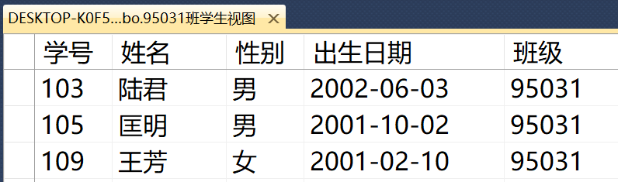
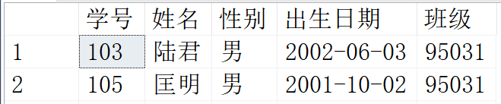
【例4】查询“95031班学生视图”中男生的信息。
95031班学生视图
查询语句：
SELECT *
FROM [95031班学生视图]
WHERE 性别='男'
运行结果：

Slide 13
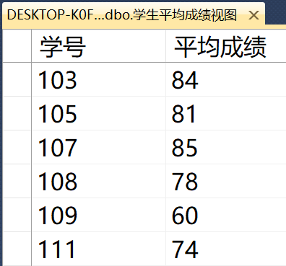
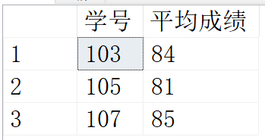
【例5】查询“学生平均成绩视图”中平均成绩大于等于80的学号及平均成绩。
学生平均成绩视图
查询语句：
SELECT *
FROM 学生平均成绩视图
WHERE 平均成绩>=80
运行结果：

